Slide 1

PRESENTACIÓN CAPSTONE F2
“Proyecto FixSpot”
Integrantes: -Exequiel Albornoz
-Jairo Marín
-Jeffrey Ramírez
-Benjamín Órdenes
-Carlos González
Carrera:
-Ingeniería en Informática
Sede:
-Puente Alto
Año:
-2025

Slide 2

INTEGRANTES Y ROLES
Exequiel Albornoz Aránguiz
Owner Product
Definir los objetivos, priorizar y gestionar el backlog, asegurar la calidad, tomar decisiones estratégicas, validar entregables y aprobar avances.
Jairo Marín Veloso
Scrum Master
Facilitar la metodología scrum en el equipo, coordinar reuniones de seguimiento, asegurar el cumplimiento de los plazos.
Jeffrey Ramírez Zuñiga
Líder de Desarrollo
Diseñar y desarrollar la plataforma web y escritorio, implementar funcionalidades, garantizar compatibilidad, usabilidad y rendimiento.
Benjamín Órdenes Troncoso
Líder de QA
Definir y ejecutar planes de pruebas de calidad, detectar y documentar errores o incidencias, verificar el cumplimiento de los requerimientos (func y no func).
Carlos González
Desarrollador
Ejecutar y desarrollar el plan de proyecto, codificar las funcionalidades funcionales y no funcionales del sistema.

Slide 3
DESCRIPCIÓN DEL PROYECTO
PROBLEMÁTICA
Los usuarios con vehículos particulares enfrentan dificultades para encontrar talleres mecánicos confiables, con precios claros y tiempos de espera razonables. Este proceso suele ser tardado y desgastante, lo que genera desconfianza y una mala experiencia al momento de realizar mantenciones o reparaciones.
PROPUESTA DE SOLUCIÓN
Desarrollar una plataforma digital de agenda en línea que permita a los clientes localizar talleres mecánicos de forma rápida, comparar precios y reseñas, y reservar servicios en tiempo real. Esta herramienta mejorará la experiencia del usuario, reducirá los tiempos de espera y apoyará a los talleres en su expansión dentro de un mercado cada vez más competitivo y digitalizado.

Slide 4
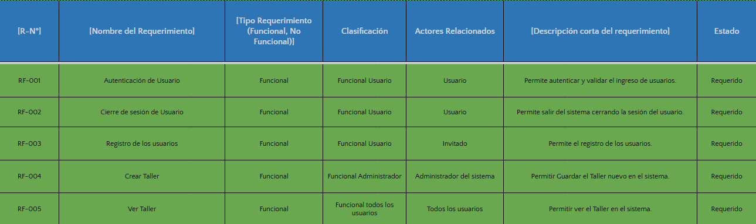
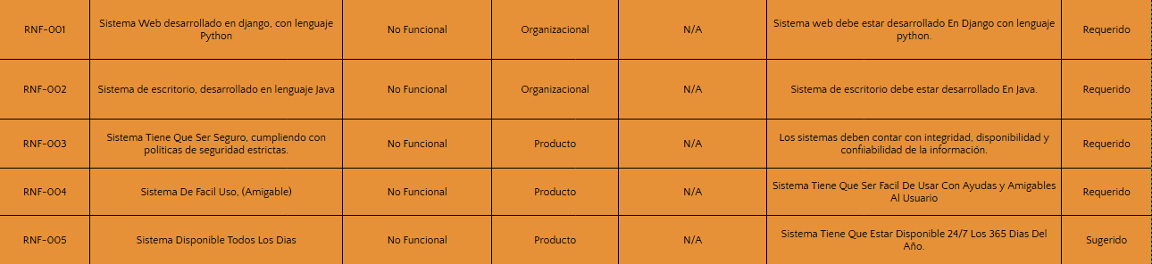
LISTADO DE REQUERIMIENTOS
Planilla de requerimientos

Slide 5
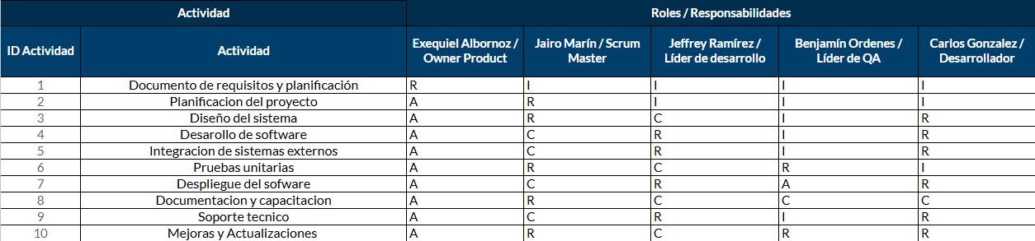
MATRIZ RACI

Slide 6
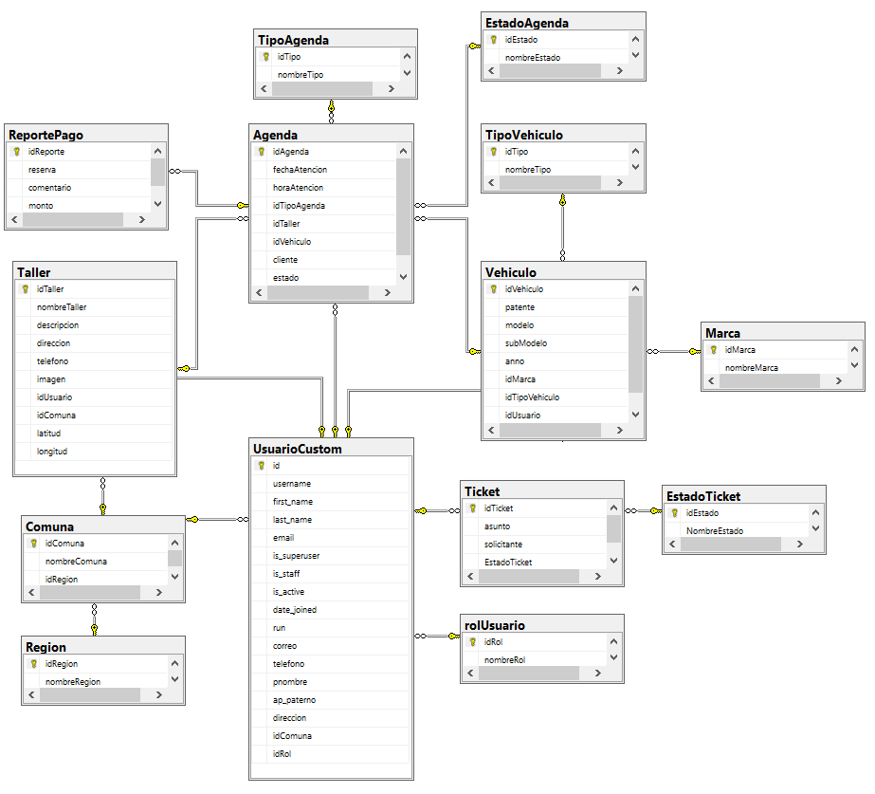
MODELO RELACIONAL

Slide 7
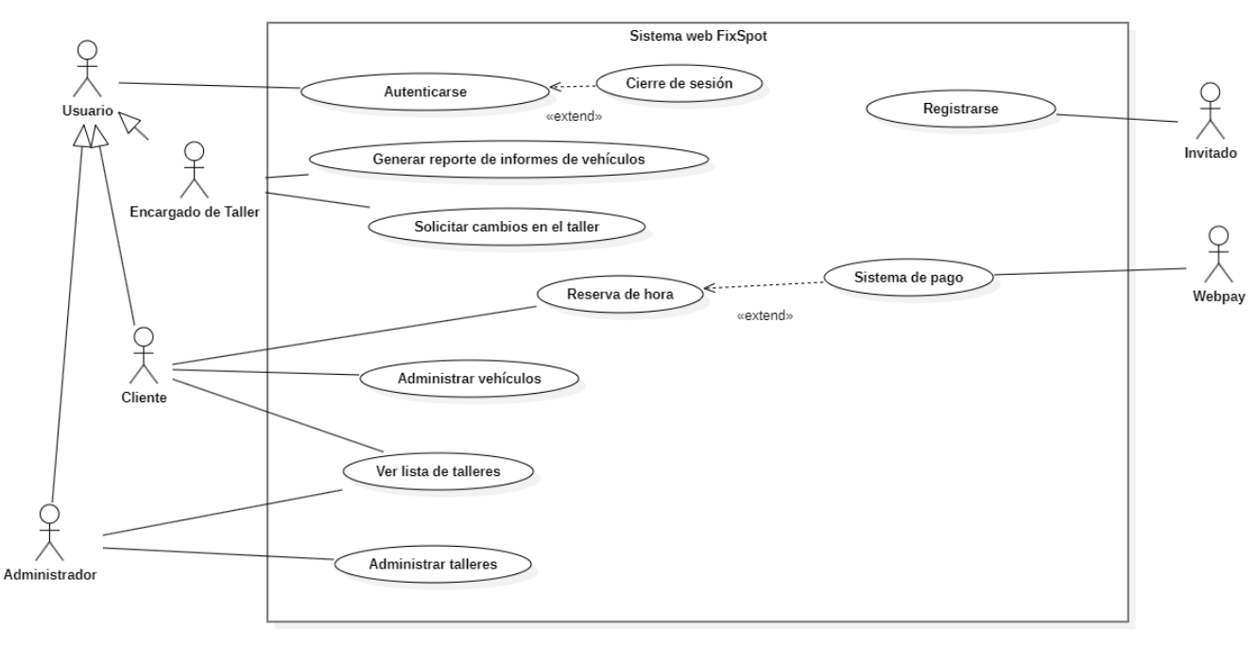
DIAGRAMA DE CASO DE USO

Slide 8
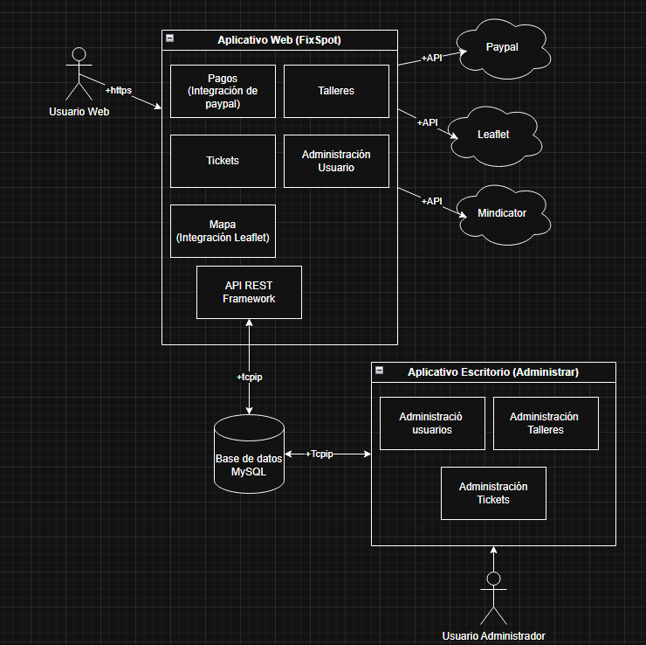
PATRÓN ARQUITECTÓNICO Y VISTA FÍSICA
Patrón Arquitectónico MVC El proyecto FixSpot sigue el patrón arquitectónico Modelo-Vista-Controlador (MVC), lo que permite una clara separación de responsabilidades en el sistema.
Modelo: Gestiona los datos y la lógica de negocio, interactuando con la base de datos MySQL a través de Django ORM.
Vista: Se encarga de la presentación, generando las interfaces de usuario en el navegador mediante HTML y templates.
Controlador: Maneja las peticiones del usuario, procesa la lógica y selecciona la vista adecuada. En el caso de la API, los controladores son los endpoints REST que gestionan las solicitudes y respuestas entre la aplicación web, la app de escritorio y el backend.
Este patrón facilita el mantenimiento y escalabilidad del proyecto, permitiendo un desarrollo más modular y organizado.

Slide 9
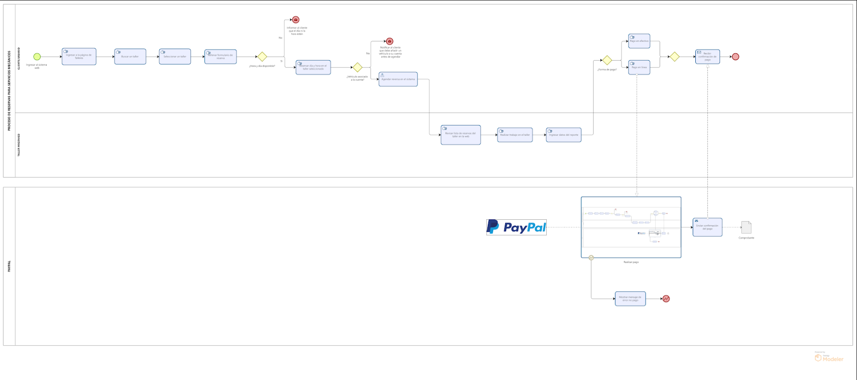
ARQUITECTURA DEL SISTEMA (TO-BE)
Proceso de negocio

Slide 10
TECNOLOGÍAS DEL DESARROLLO
Front-end
Back-end
HTML5, CSS, JavaScript
Boostrap 5
Django 4.1, JavaFX (Para la app escritorio)
MySQL (MariaDB 10.4.31)
API RESTful (Leaflet, Hunter.io, Paypal, Miindicador)

Slide 11

CRONOGRAMA DE ACTIVIDADES
Carta Gantt

Slide 12
MUESTRA DEL SISTEMA

